Slide 1
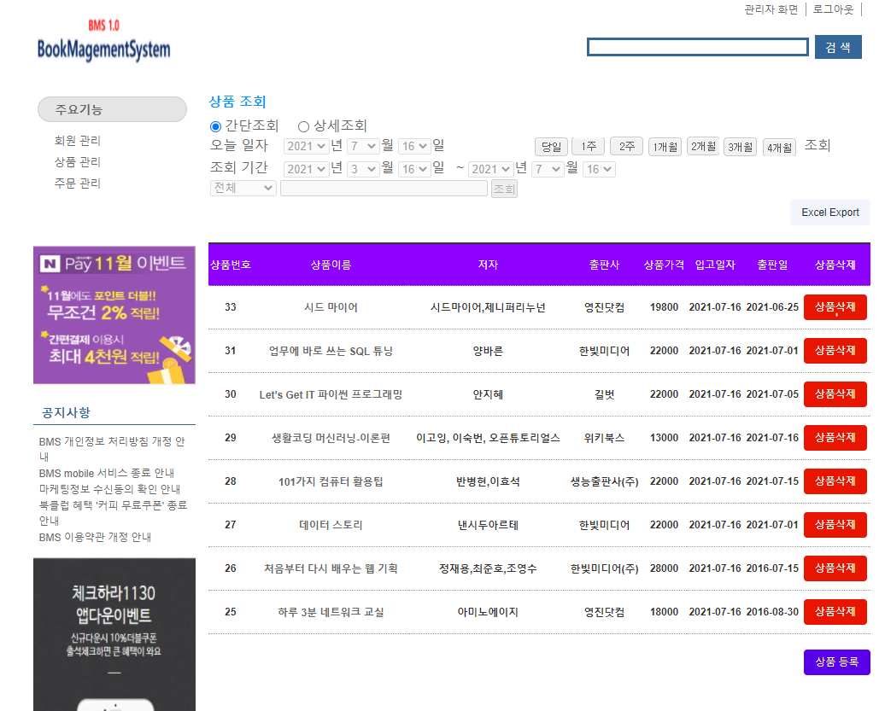
페이지 레이아웃 정의서
프로젝트 | AWS기반 웹 주문 시스템 구축 | 시스템명 | Book Management System 1.0 | 작성자 | 신성주
페이지명 | 상품관리 - 메인 |  |  | 작성일 | 000
 |  |  |  | 페이지 설명
 |  |  |  | [기본 설명] 등록된 상품 리스트를 조회하고 상세정보 확인을 할 수 있음 상품삭제 / 상품복원 버튼 Excel Export 으로 엑셀파일로 저장 접속권한 : 관리자 [추가 설명] 없음 [관련 테이블] T_SHOPPING_GOODS

Slide 2
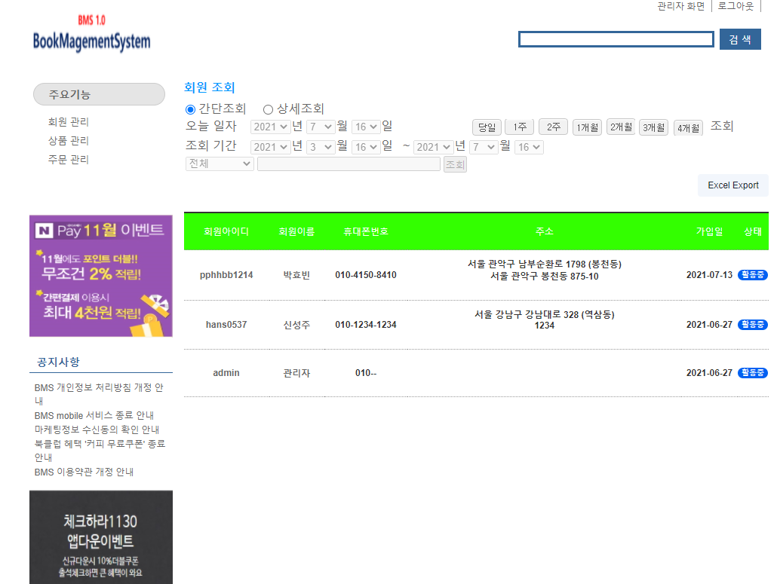
페이지 레이아웃 정의서
프로젝트 | AWS기반 웹 주문 시스템 구축 | 시스템명 | Book Management System 1.0 | 작성자 | 신성주
페이지명 | 회원관리 – 메인 |  |  | 작성일 | 000
 |  |  |  | 페이지 설명
 |  |  |  | [기본 설명] 회원가입된 회원들의 리스트를 조회하고 상세정보를 확인 가능 Excel Export 를 통해 excel파일로 다운가능 접속권한 : 관리자 [추가 설명] 없음 [관련 테이블] T_SHOPPING_MEMBER

Slide 3
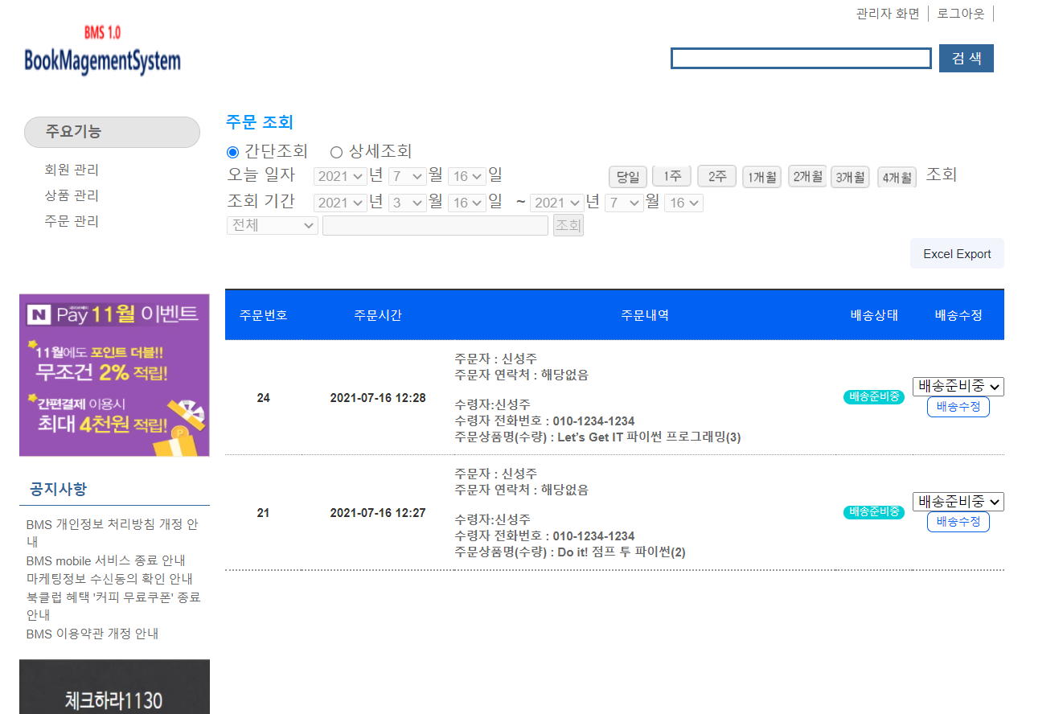
페이지 레이아웃 정의서
프로젝트 | AWS기반 웹 주문 시스템 구축 | 시스템명 | Book Management System 1.0 | 작성자 | 신성주
페이지명 | 주문관리 – 메인 |  |  | 작성일 | 000
 |  |  |  | 페이지 설명
 |  |  |  | [기본 설명] 회원의 상품 주문 리스트를 조회하고 상세정보 확인을 할 수 있음 배송상태를 관리자가 설정 할 수 있음 접속권한 : 관리자 [추가 설명] 없음 [관련 테이블] T_SHOPPING_ORDER

Slide 4
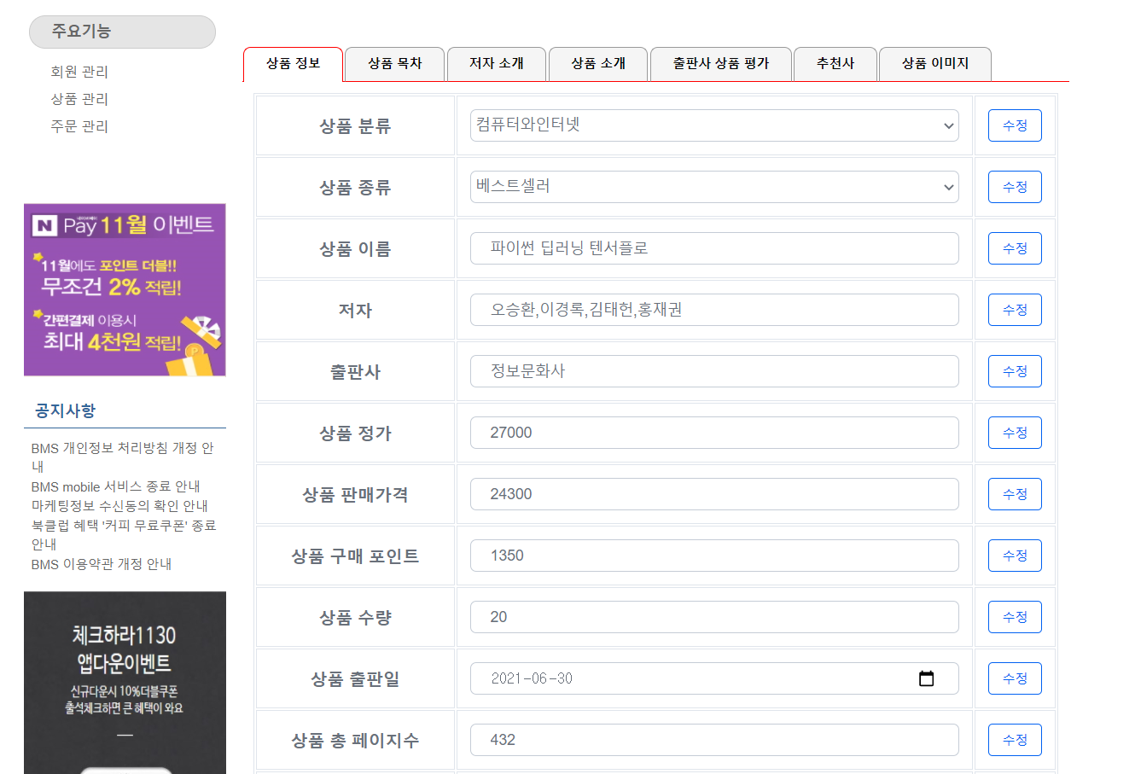
페이지 레이아웃 정의서
프로젝트 | AWS기반 웹 주문 시스템 구축 | 시스템명 | Book Management System 1.0 | 작성자 | 신성주
페이지명 | 상품상세정보 – 수정 |  |  | 작성일 | 000
 |  |  |  | 페이지 설명
 |  |  |  | [기본 설명] 기존 등록되어 있는 상품의 정보를 확인 및 수정할 수 있음 접속권한 : 관리자 [추가 설명] 없음 [관련 테이블] T_SHOPPING_GOODS

Slide 5
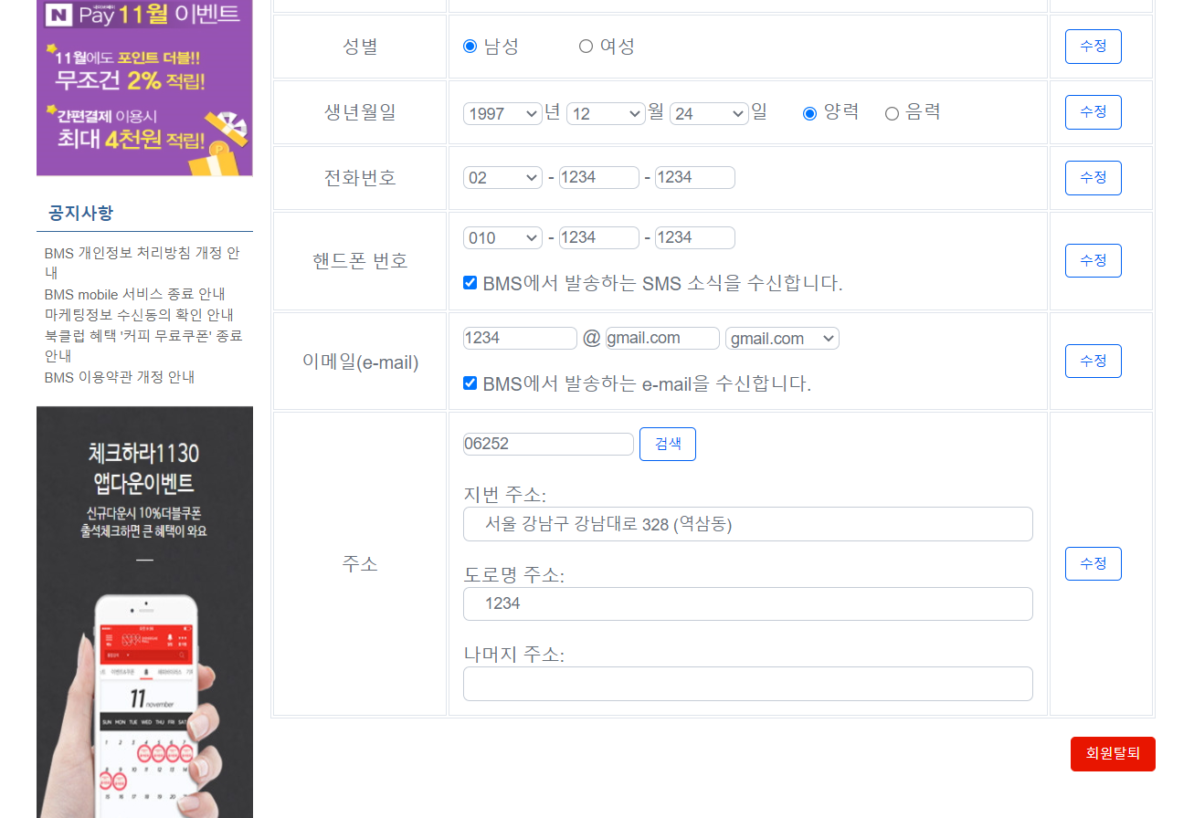
페이지 레이아웃 정의서
프로젝트 | AWS기반 웹 주문 시스템 구축 | 시스템명 | Book Management System 1.0 | 작성자 | 신성주
페이지명 | 회원상세정보 - 관리 |  |  | 작성일 | 000
 |  |  |  | 페이지 설명
 |  |  |  | [기본 설명] 가입 된 회원들의 상세정보 확인 및 탈퇴 시킬수 있음 접속권한 : 관리자 [추가 설명] 없음 [관련 테이블] T_SHOPPING_MEMBER

Slide 6
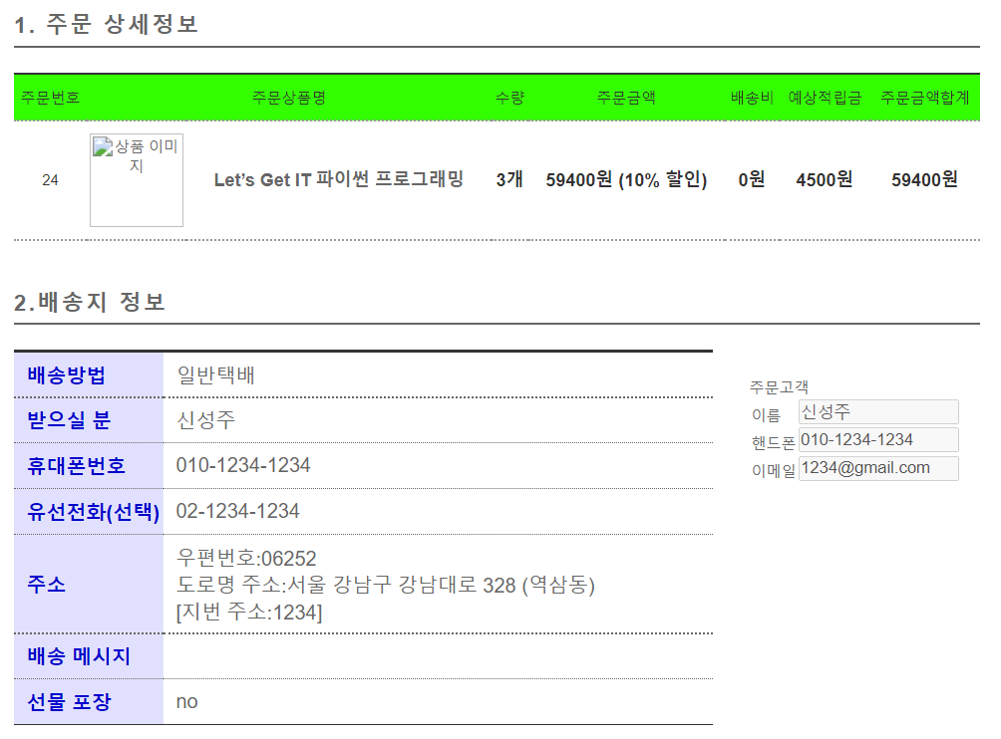
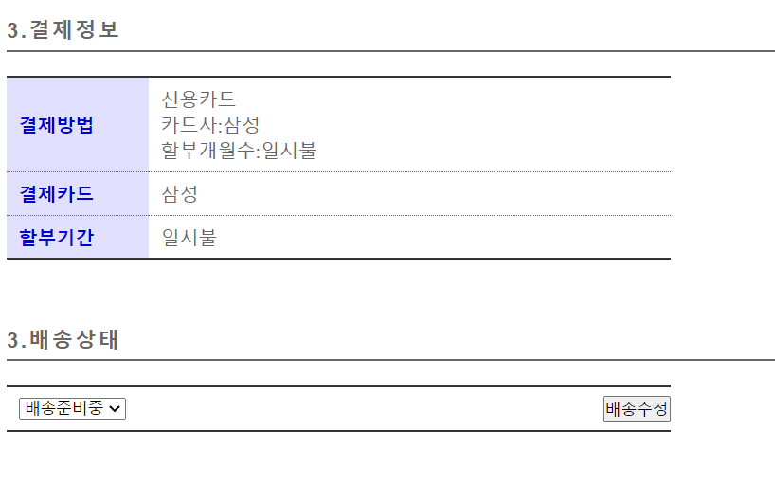
페이지 레이아웃 정의서
프로젝트 | AWS기반 웹 주문 시스템 구축 | 시스템명 | Book Management System 1.0 | 작성자 | 신성주
페이지명 | 주문관리 - 배송관리 |  |  | 작성일 | 000
 |  |  |  | 페이지 설명
 |  |  |  | [기본 설명] 회원이 주문한 주문상세 정보 확인 및 배송상태 수정 할 수 있음 접속권한 : 관리자 [추가 설명] 없음 [관련 테이블] T_SHOPPING_ORDER

Slide 7
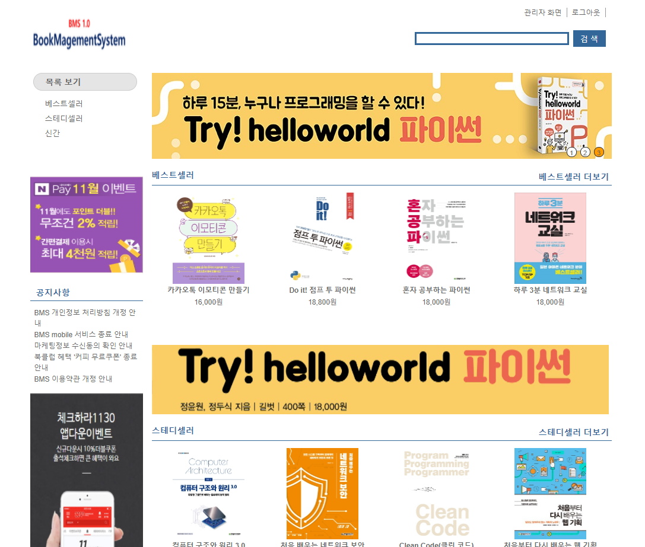
페이지 레이아웃 정의서
프로젝트 | AWS기반 웹 주문 시스템 구축 | 시스템명 | Book Management System 1.0 | 작성자 | 신성주
페이지명 | 메인화면 |  |  | 작성일 | 000
 |  |  |  | 페이지 설명
 |  |  |  | [기본 설명] 메인화면 각 목록별 최신등록된 상품 4개씩 보여짐 각 목록별 더보기 확인 가능 접속권한 : 비회원, 회원, 관리자 [추가 설명] 없음 [관련 테이블] T_SHOPPING_GOODS

Slide 8
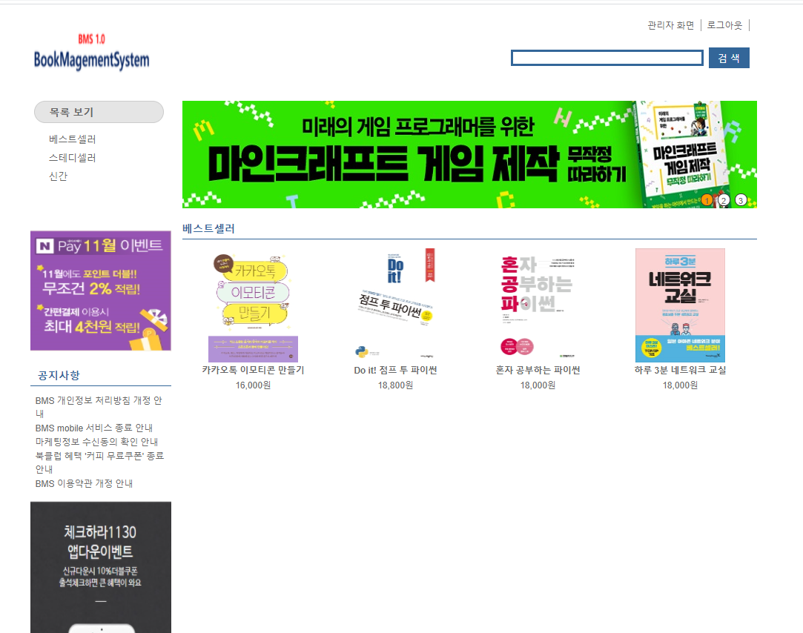
페이지 레이아웃 정의서
프로젝트 | AWS기반 웹 주문 시스템 구축 | 시스템명 | Book Management System 1.0 | 작성자 | 신성주
페이지명 | 베스트셀러 |  |  | 작성일 | 000
 |  |  |  | 페이지 설명
 |  |  |  | [기본 설명] 베스트셀러 더보기 및 목록보기에서 베스트셀러 클릭시 나타나는 화면 접속권한 : 비회원, 회원, 관리자 [추가 설명] 없음 [관련 테이블] T_SHOPPING_GOODS

Slide 9
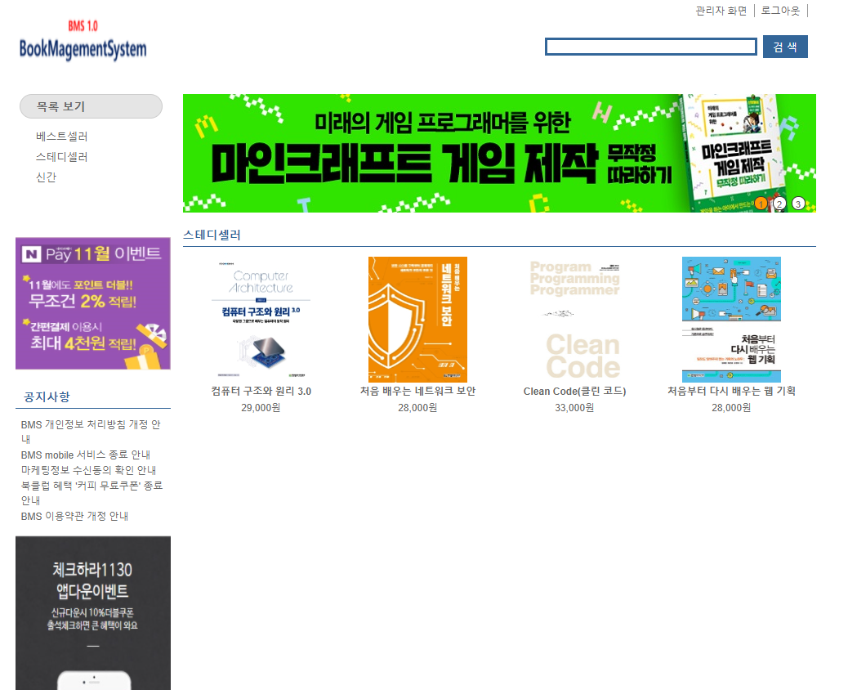
페이지 레이아웃 정의서
프로젝트 | AWS기반 웹 주문 시스템 구축 | 시스템명 | Book Management System 1.0 | 작성자 | 신성주
페이지명 | 스테디셀러 |  |  | 작성일 | 000
 |  |  |  | 페이지 설명
 |  |  |  | [기본 설명] 스테디셀러 더보기 및 목록보기에서 스테디셀러 클릭시 나타나는 화면 접속권한 : 비회원, 회원, 관리자 [추가 설명] 없음 [관련 테이블] T_SHOPPING_GOODS

Slide 10
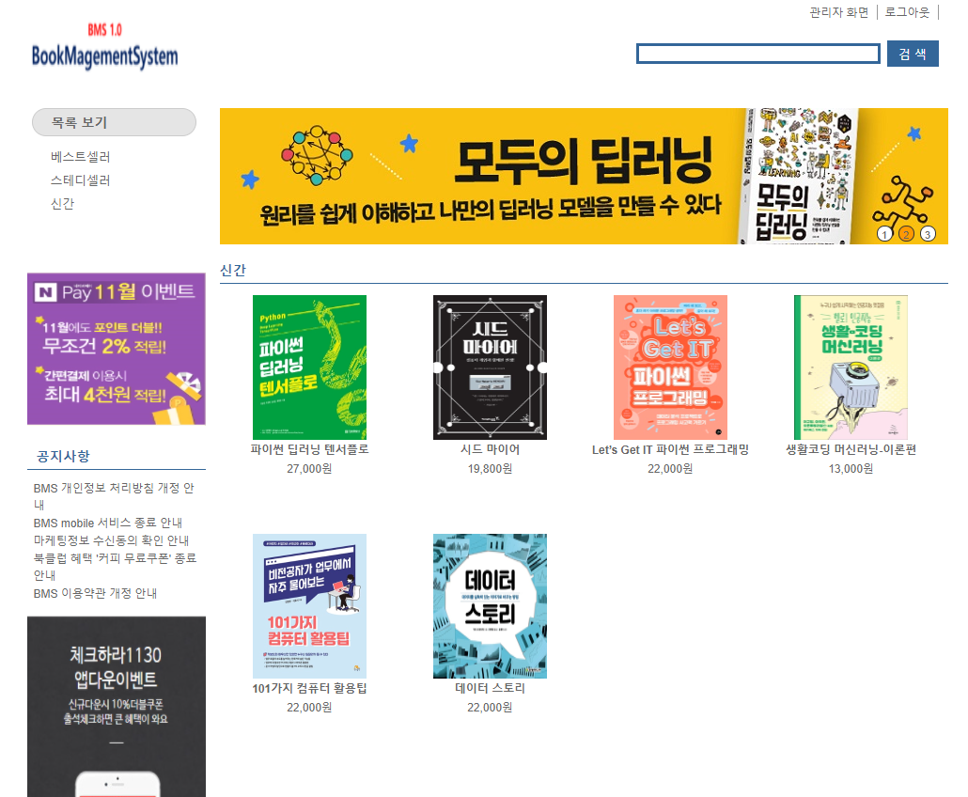
페이지 레이아웃 정의서
프로젝트 | AWS기반 웹 주문 시스템 구축 | 시스템명 | Book Management System 1.0 | 작성자 | 신성주
페이지명 | 신간 |  |  | 작성일 | 000
 |  |  |  | 페이지 설명
 |  |  |  | [기본 설명] 신간 더보기 및 목록보기에서 신간 클릭시 나타나는 화면 접속권한 : 비회원, 회원, 관리자 [추가 설명] 없음 [관련 테이블] T_SHOPPING_GOODS

Slide 11
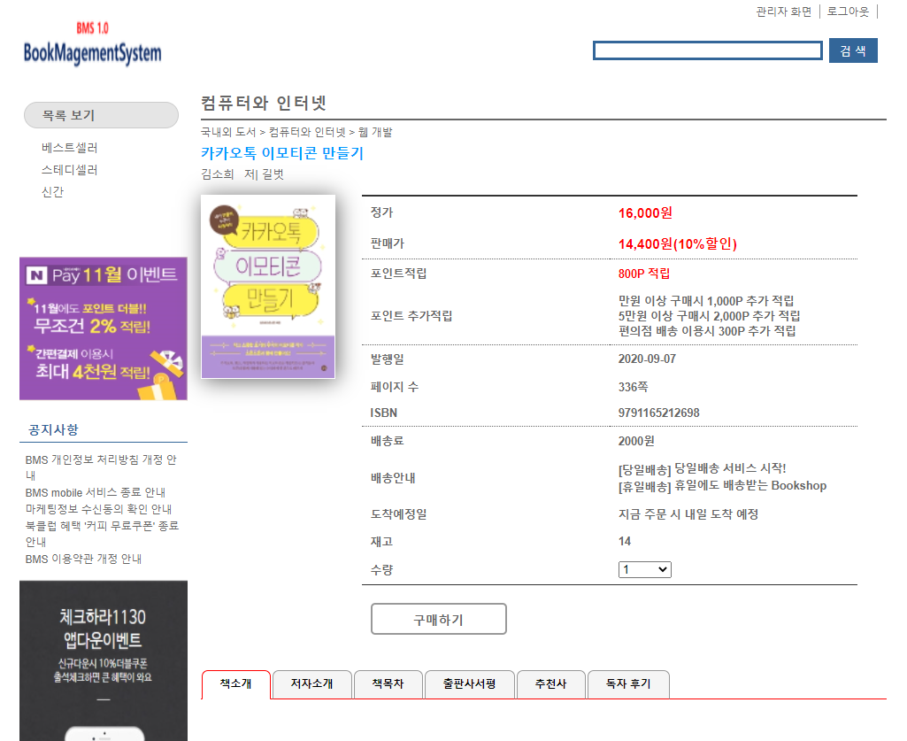
페이지 레이아웃 정의서
프로젝트 | AWS기반 웹 주문 시스템 구축 | 시스템명 | Book Management System 1.0 | 작성자 | 신성주
페이지명 | 상품상세정보 |  |  | 작성일 | 000
 |  |  |  | 페이지 설명
 |  |  |  | [기본 설명] 해당 상품의 상세정보 각 소개 탭 접속권한 : 비회원, 회원, 관리자 구매하기 접속권한 : 회원. 관리자 [추가 설명] 없음 [관련 테이블] T_SHOPPING_GOODS

Slide 12
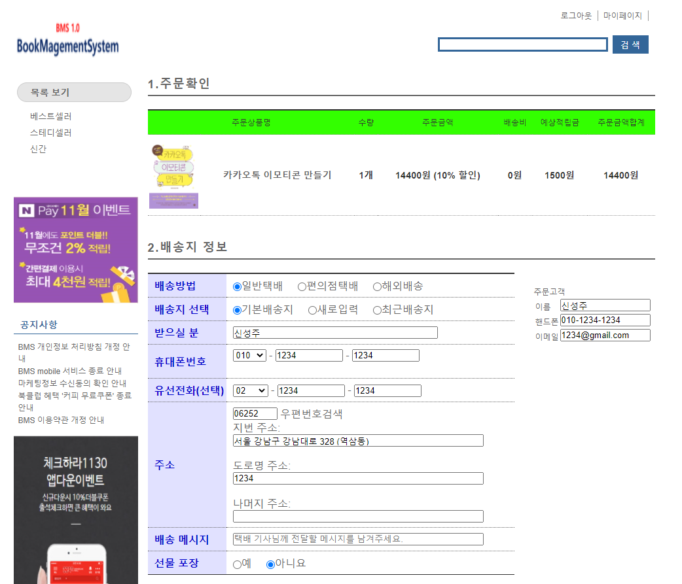
페이지 레이아웃 정의서
프로젝트 | AWS기반 웹 주문 시스템 구축 | 시스템명 | Book Management System 1.0 | 작성자 | 신성주
페이지명 | 구매하기 – (1) |  |  | 작성일 | 000
 |  |  |  | 페이지 설명
 |  |  |  | [기본 설명] 해당 상품 간략 정보 회원 배송지 확인 접속권한 : 회원, 관리자 [추가 설명] 없음 [관련 테이블] T_SHOPPING_GOODS T_SHOPPING_MEMBER

Slide 13
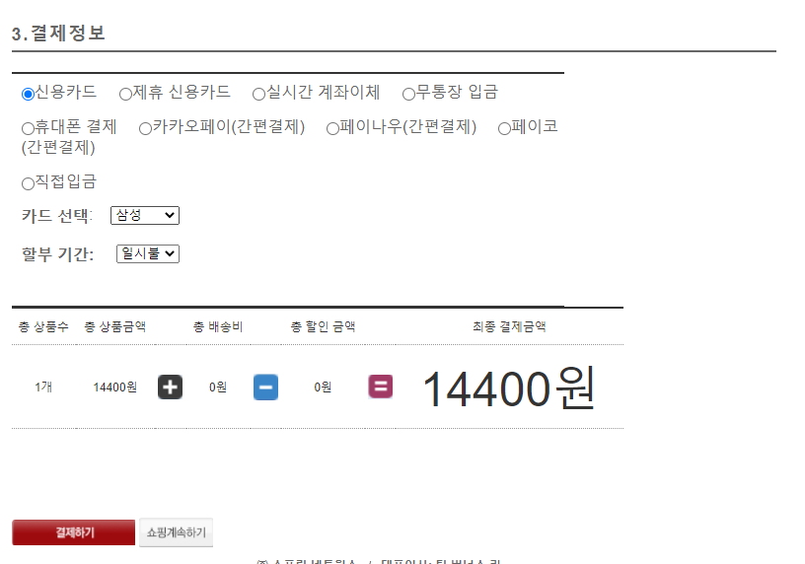
페이지 레이아웃 정의서
프로젝트 | AWS기반 웹 주문 시스템 구축 | 시스템명 | Book Management System 1.0 | 작성자 | 신성주
페이지명 | 구매하기 – (2) |  |  | 작성일 | 000
 |  |  |  | 페이지 설명
 |  |  |  | [기본 설명] 결제정보 기입 최종 금액 확인 후 결제하기 쇼핑계속하기시 메인화면이동 접속권한 : 회원, 관리자 [추가 설명] 없음 [관련 테이블] T_SHOPPING_GOODS T_SHOPPING_MEMBER

Slide 14
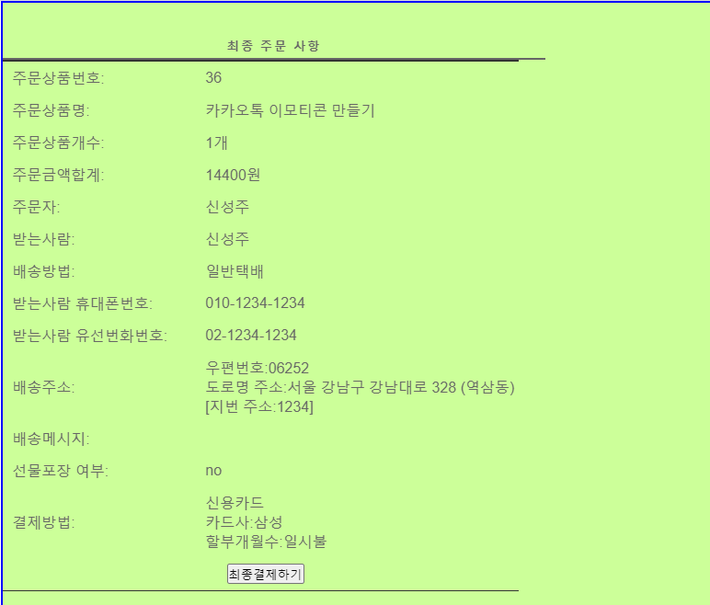
페이지 레이아웃 정의서
프로젝트 | AWS기반 웹 주문 시스템 구축 | 시스템명 | Book Management System 1.0 | 작성자 | 신성주
페이지명 | 최종결제하기 |  |  | 작성일 | 000
 |  |  |  | 페이지 설명
 |  |  |  | [기본 설명] 주문 정보 확인후 최종결제하기 접속권한 : 회원, 관리자 [추가 설명] 없음 [관련 테이블] T_SHOPPING_GOODS T_SHOPPING_MEMBER

Slide 15
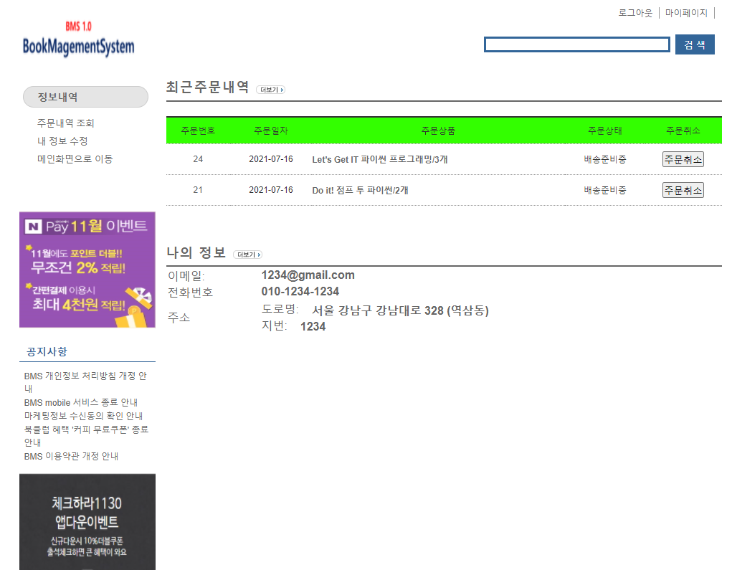
페이지 레이아웃 정의서
프로젝트 | AWS기반 웹 주문 시스템 구축 | 시스템명 | Book Management System 1.0 | 작성자 | 신성주
페이지명 | 마이페이지 |  |  | 작성일 | 000
 |  |  |  | 페이지 설명
 |  |  |  | [기본 설명] 마이페이지 최근 주문내역 및 정보 확인 가능 접속권한 : 회원 [추가 설명] 없음 [관련 테이블] T_SHOPPING_MEMBER T_SHOPPING_ORDER

Slide 16
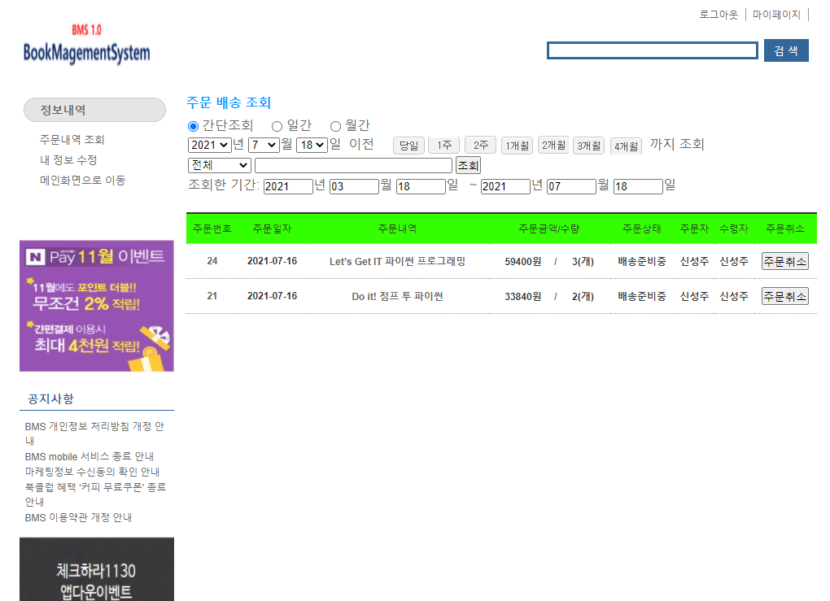
페이지 레이아웃 정의서
프로젝트 | AWS기반 웹 주문 시스템 구축 | 시스템명 | Book Management System 1.0 | 작성자 | 신성주
페이지명 | 주문상세내역 |  |  | 작성일 | 000
 |  |  |  | 페이지 설명
 |  |  |  | [기본 설명] 기간별 주문내역 조회 주문취소 기능 접속권한 : 회원 [추가 설명] 없음 [관련 테이블] T_SHOPPING_MEMBER T_SHOPPING_ORDER

Slide 17
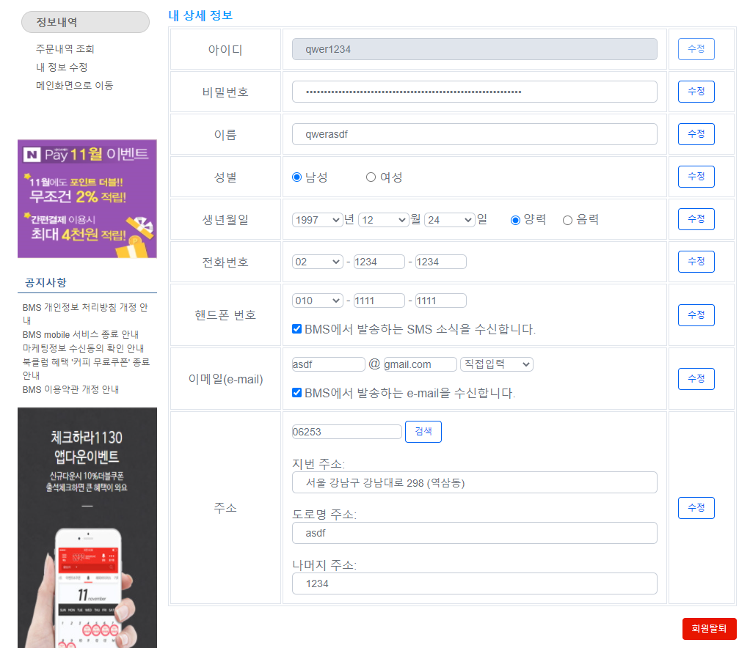
페이지 레이아웃 정의서
프로젝트 | AWS기반 웹 주문 시스템 구축 | 시스템명 | Book Management System 1.0 | 작성자 | 신성주
페이지명 | 내 상세 정보/수정 |  |  | 작성일 | 000
 |  |  |  | 페이지 설명
 |  |  |  | [기본 설명] 내 상세 정보 확인 및 수정 회원탈퇴 기능 접속권한 : 회원 [추가 설명] 없음 [관련 테이블] T_SHOPPING_MEMBER

Slide 18
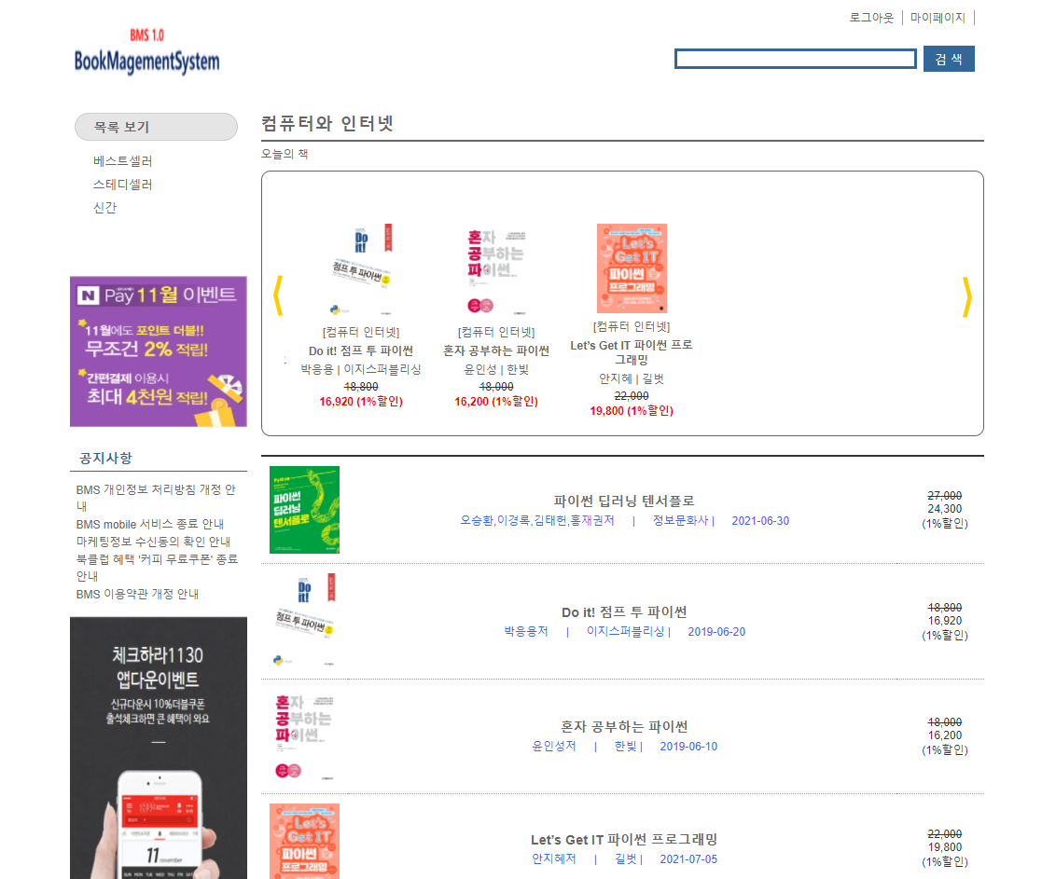
페이지 레이아웃 정의서
프로젝트 | AWS기반 웹 주문 시스템 구축 | 시스템명 | Book Management System 1.0 | 작성자 | 신성주
페이지명 | 검색 기능 |  |  | 작성일 | 000
 |  |  |  | 페이지 설명
 |  |  |  | [기본 설명] 도서 검색 기능 해당 도서 정보 나열 접속권한 : 비회원, 회원, 관리자 [추가 설명] 없음 [관련 테이블] T_SHOPPING_GOODS

